Slide 1

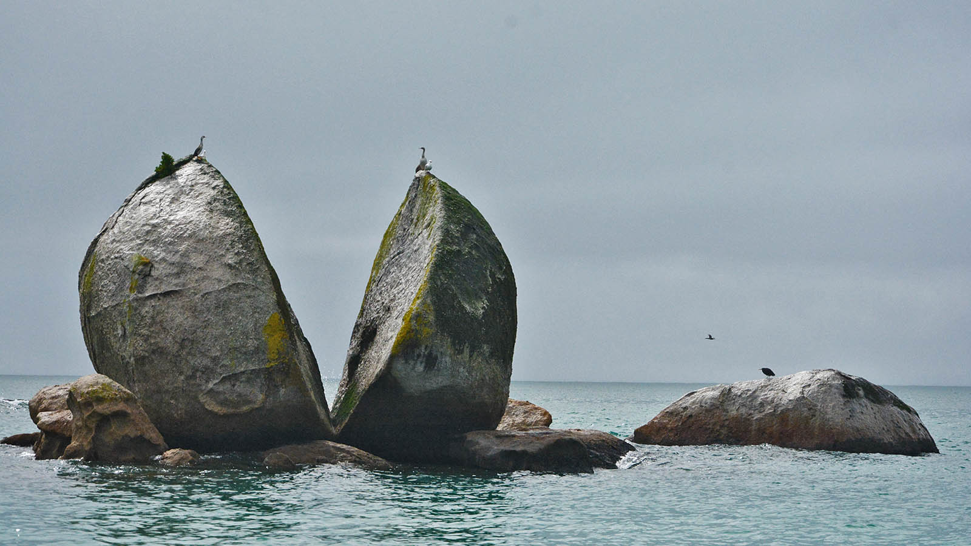
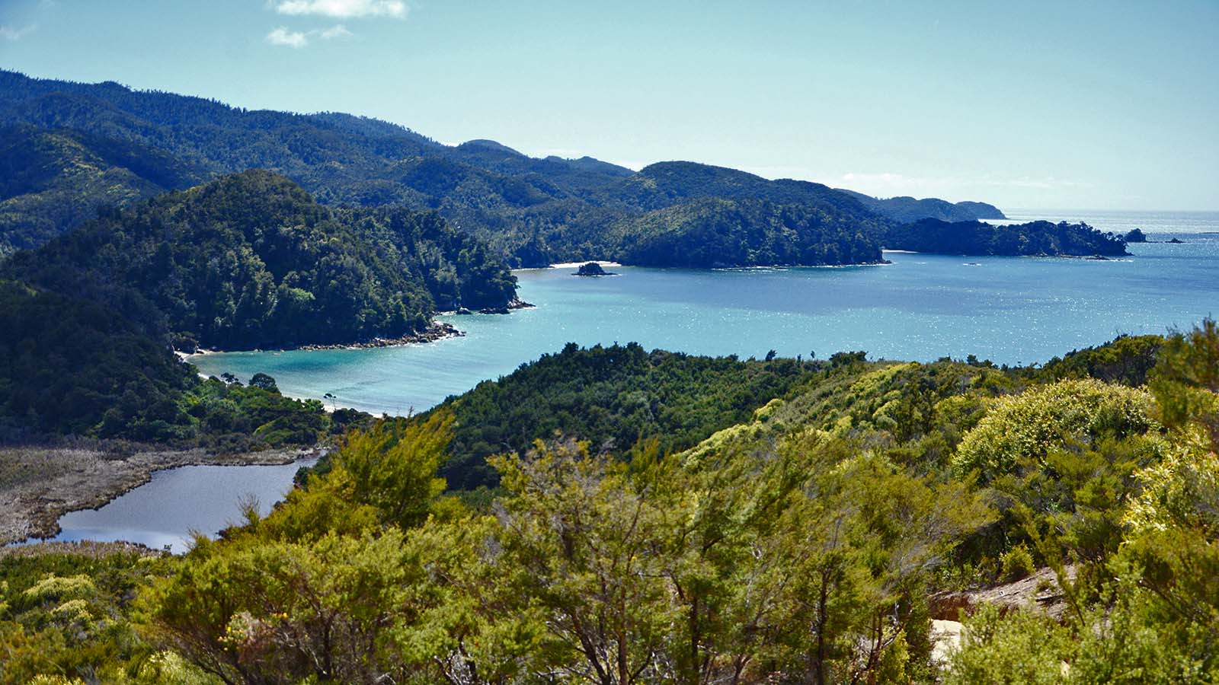
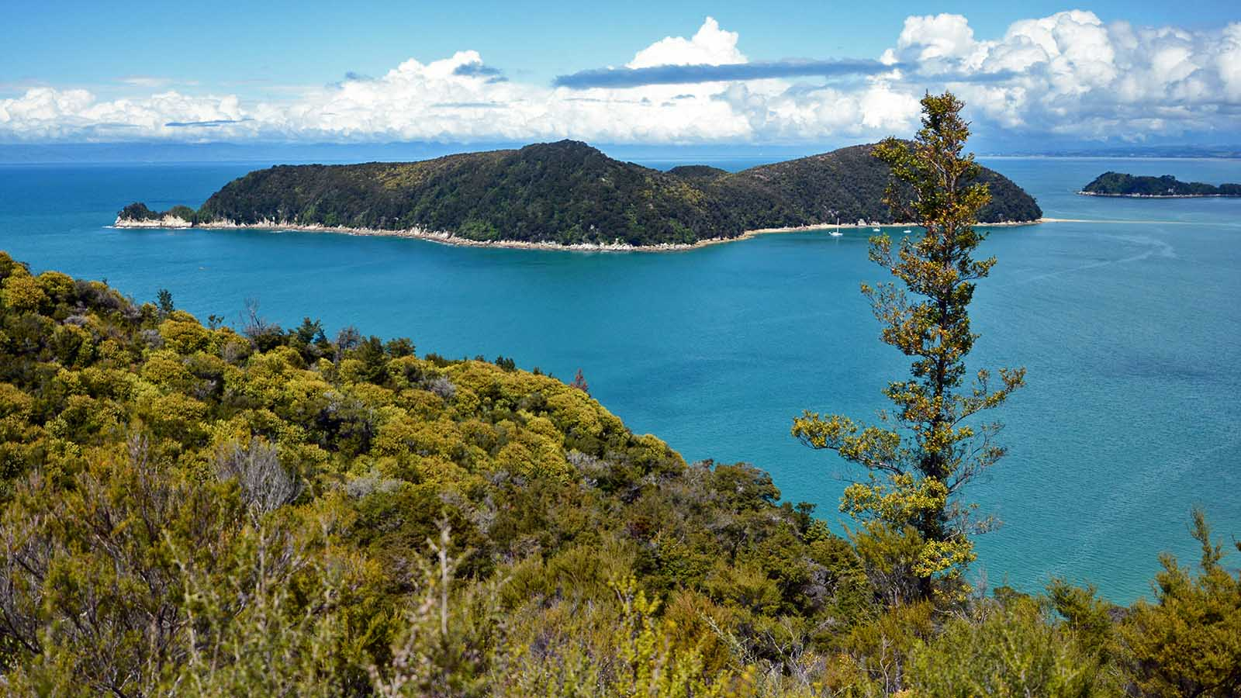
08
El mundo en la lente
The world in the lens
Svet objektívom
Steve
Ing.Dušan Sekerka
Slovakia
Ivan Hudec
Slovakia

Slide 2


Abel Tasman NP
New Zealand
Steve
Ing.Dušan Sekerka
Slovakia
Ivan Hudec
Slovakia

Slide 3

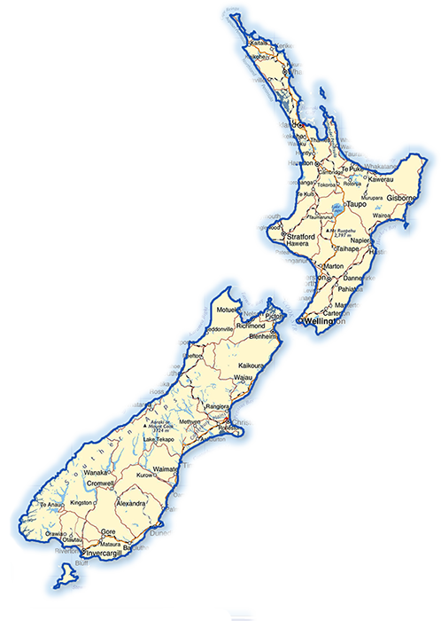


Abel Tasman NP
Abel Tasman
National Park

Slide 4



Abel Tasman National Park is New Zealand's smallest national park, located between Golden Bay and Tasman Bay at the northern end of the South Island. Its area is 237 km². The park was opened in 1942. It is named after Abel Tasman, who in 1642, as the first European explorer to sight New Zealand. The park consists of a forested hilly country north of the valleys of the Takaka and Riwaka rivers. It is bounded to the north by the waters of Golden Bay and Tasman Bay. It contains also some of the islands off the coast.
El Parque Nacional Abel Tasman es el parque nacional más pequeño de Nueva Zelanda, ubicado entre Golden Bay y Tasman Bay en el extremo norte de la Isla Sur. Su área es de 237 km2. El parque fue inaugurado en 1942. Lleva el nombre de Abel Tasman, quien en 1642, como el primer explorador europeo en ver Nueva Zelanda. El parque consiste en un país montañoso al norte de los valles de los ríos Takaka y Riwaka. Está limitado al norte por las aguas de Golden Bay y Tasman Bay. Contiene también algunas de las islas frente a la costa.
Národný park Abel Tasman je najmenší novozélandský národný park, ktorý sa nachádza medzi Golden Bay a Tasman Bay na severnom konci južného ostrova. Jeho rozloha je 237 km². Park bol otvorený v roku 1942. Je pomenovaný podľa Abela Tasmana, ktorý v roku 1642, ako prvý európsky bádateľ, navštívil Nový Zéland. Park je tvorený zalesnenou kopcovitou krajinou severne od údolí riek Takaka a Riwaka. Na severe je ohraničená vodami Golden Bay a Tasman Bay. Tiež zahŕňa niekoľko ostrovov pozdĺž pobrežia.

Slide 5
Photo © Hudec Ivan

Slide 6
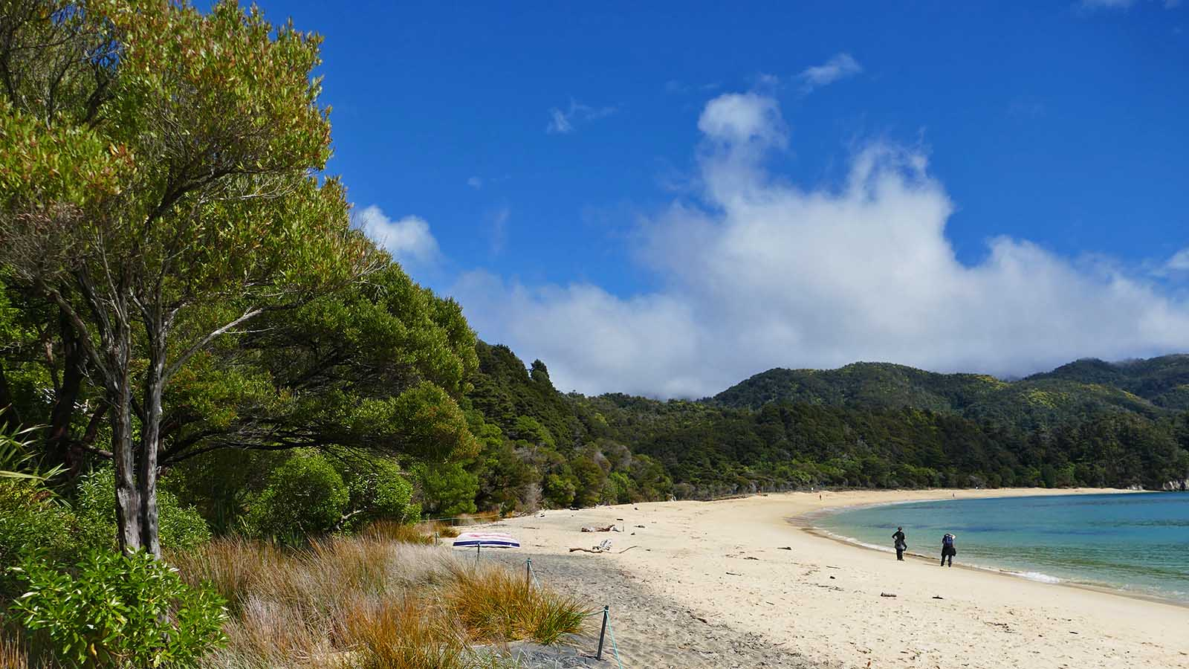
Photo © Sekerka D.

Slide 7
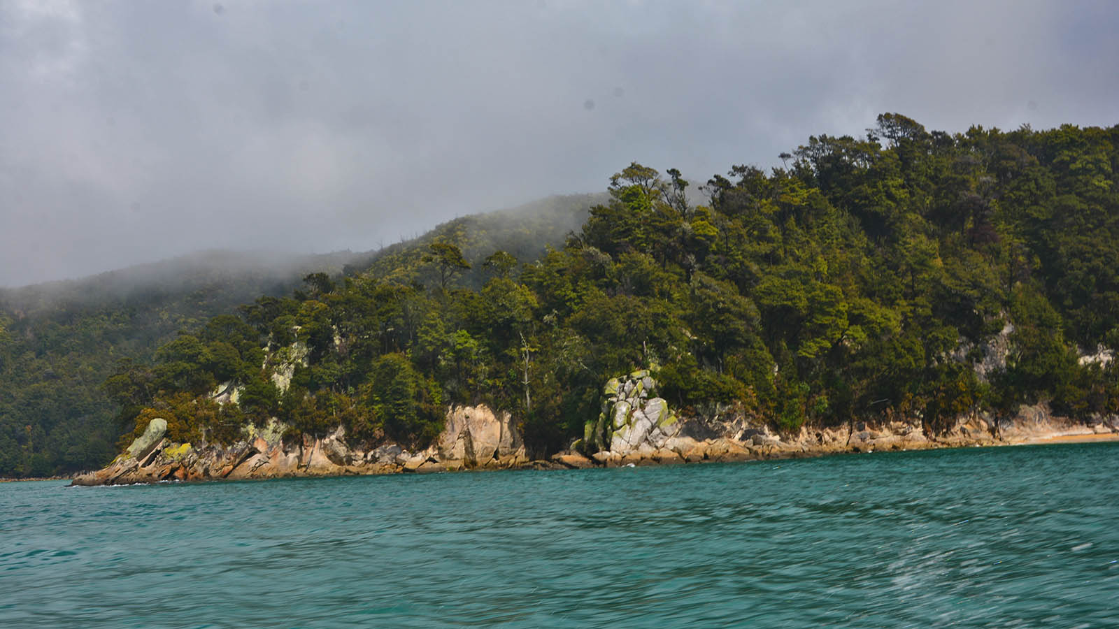
Photo © Hudec Ivan

Slide 8
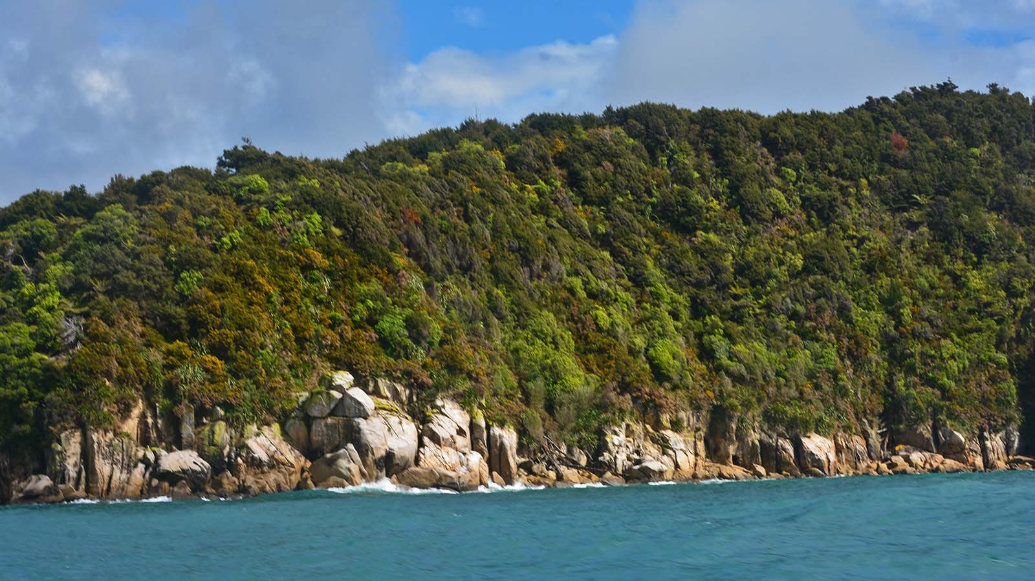
Photo © Hudec Ivan

Slide 9
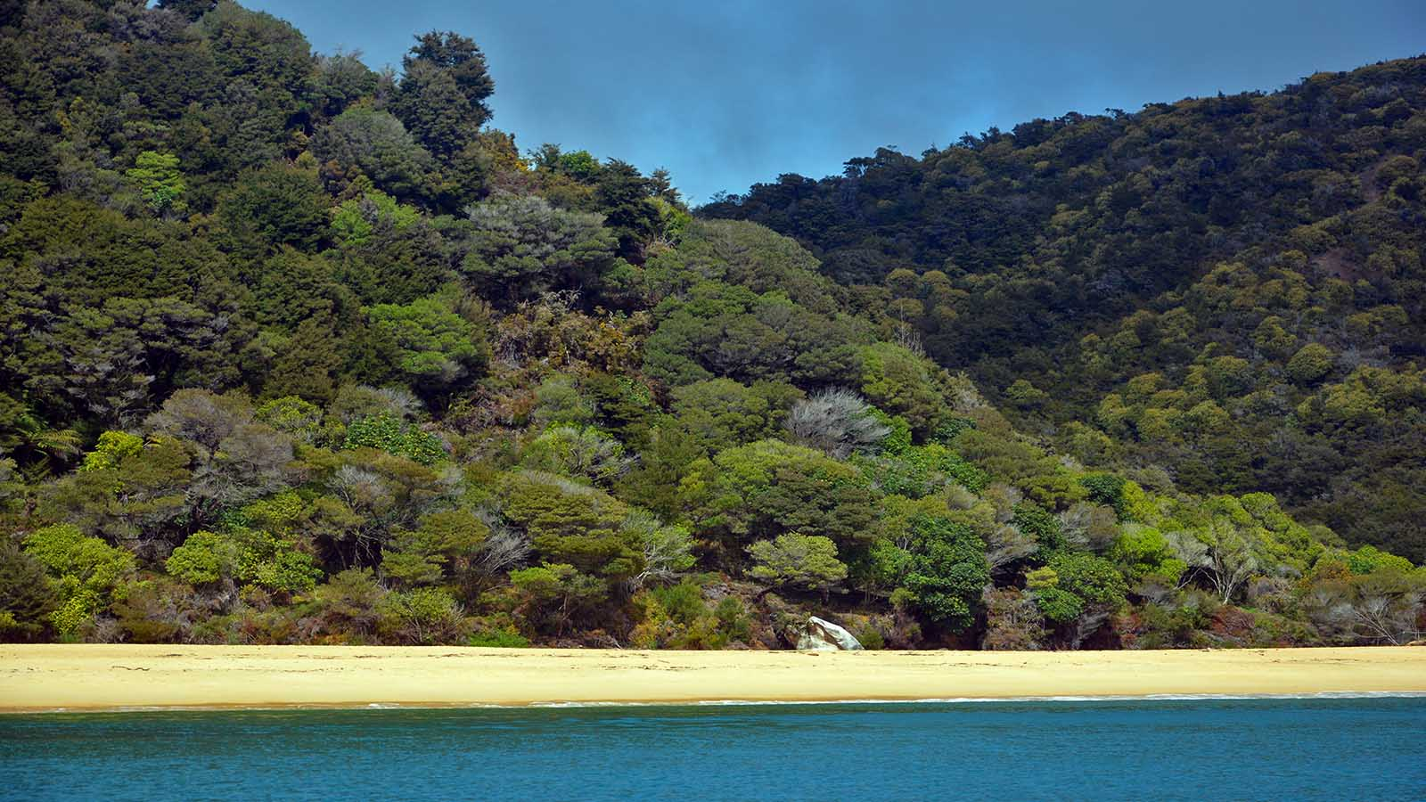
Photo © Hudec Ivan

Slide 10
Photo © Hudec Ivan

Slide 11
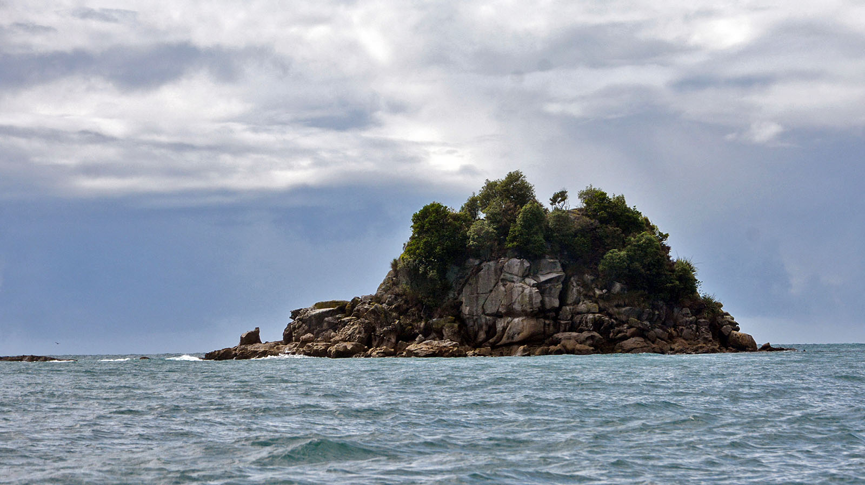
Photo © Hudec Ivan

Slide 12
Photo © Hudec Ivan

Slide 13
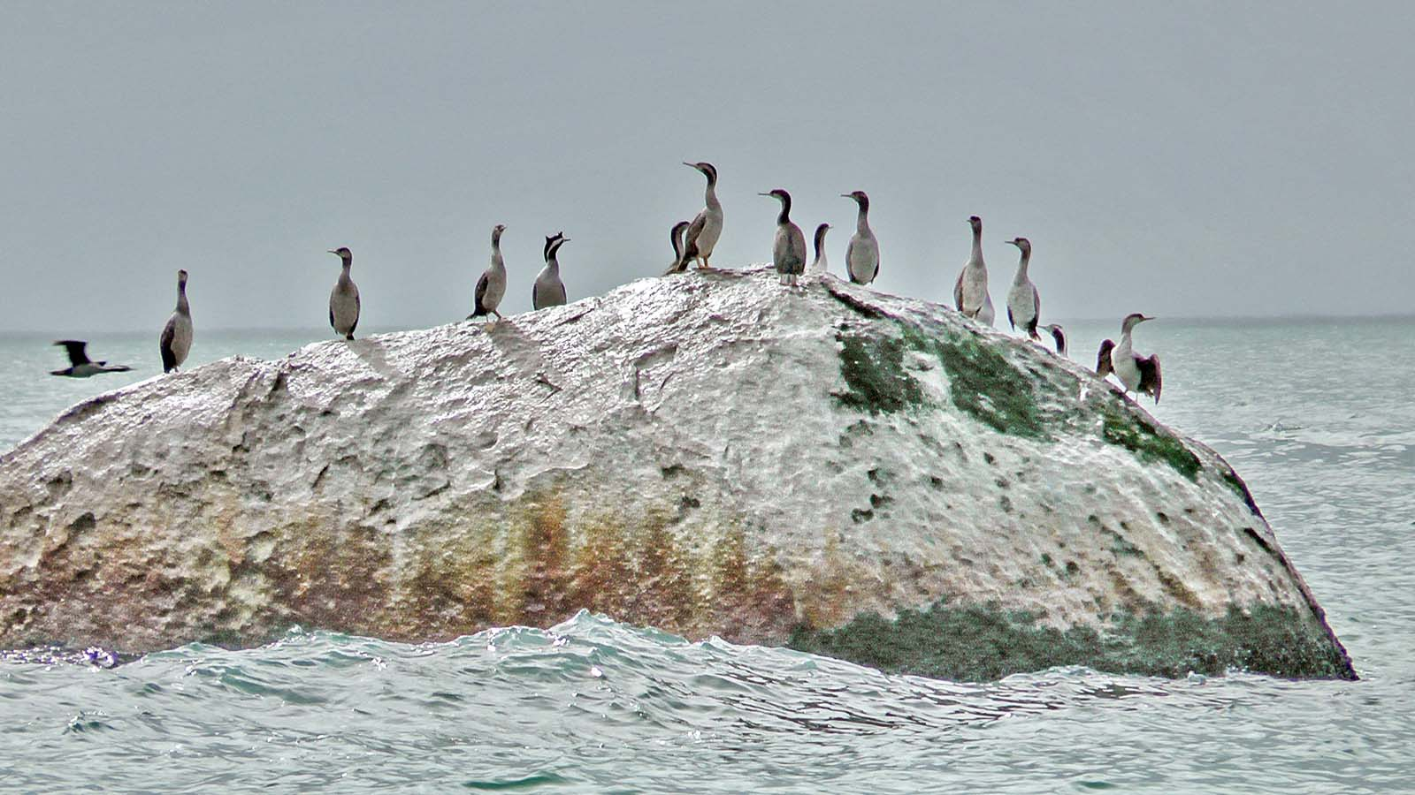
Photo © Sekerka D.

Slide 14
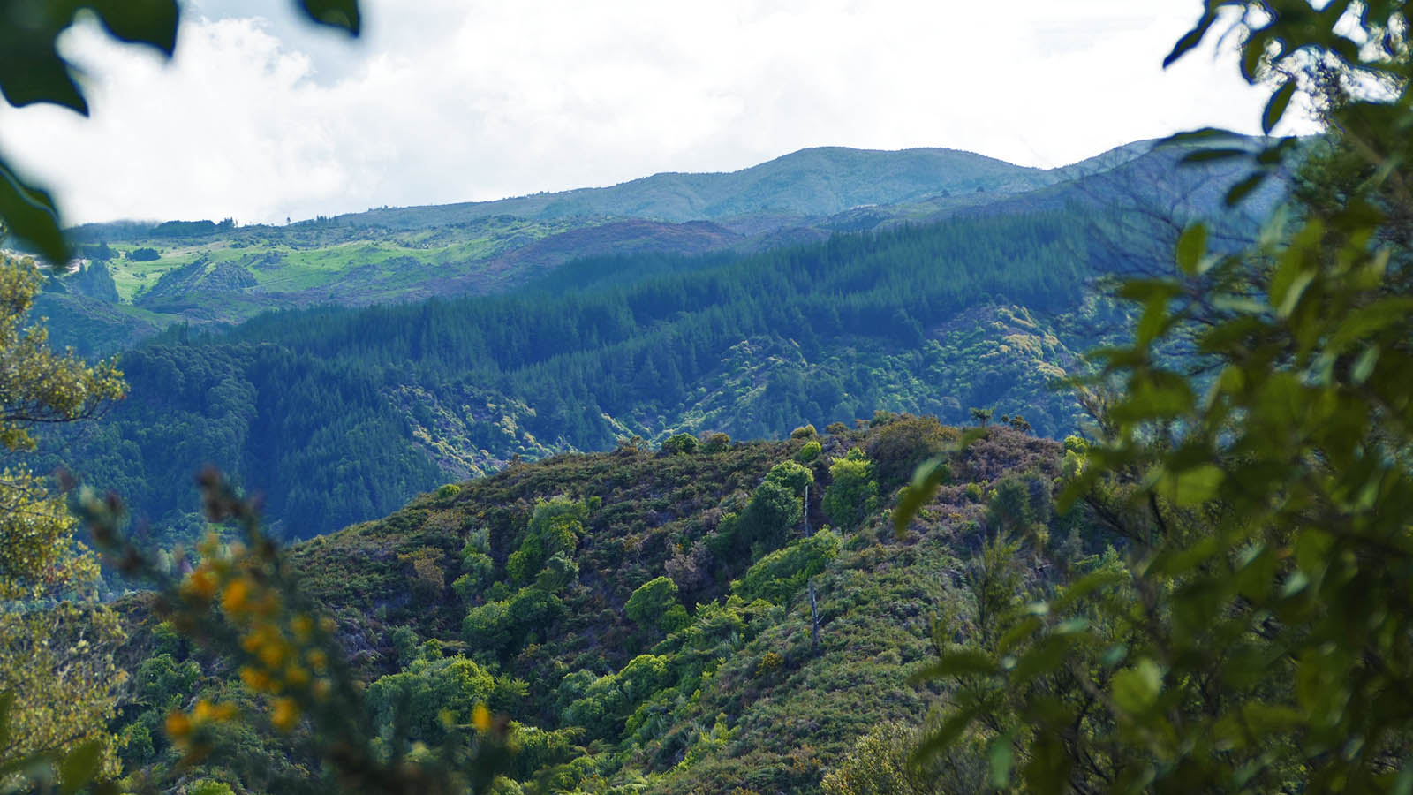
Photo © Sekerka D.

Slide 15
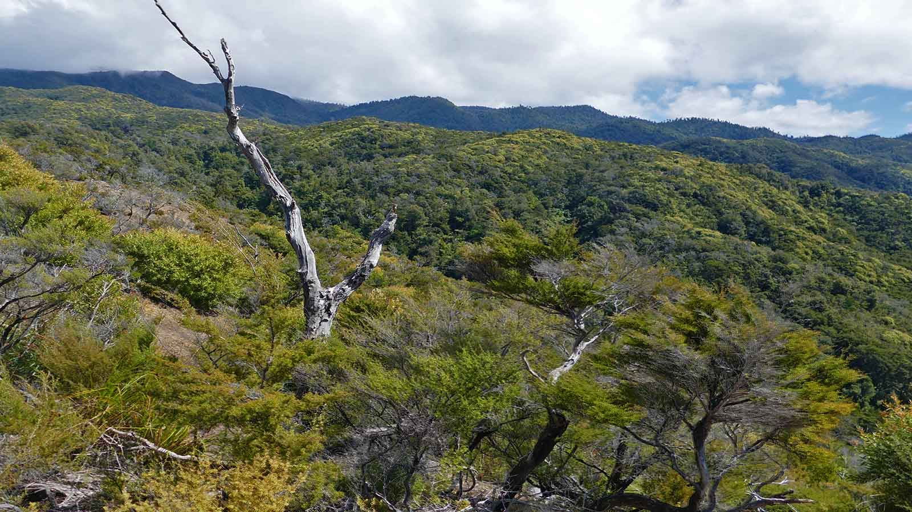
Photo © Sekerka D.

Slide 16
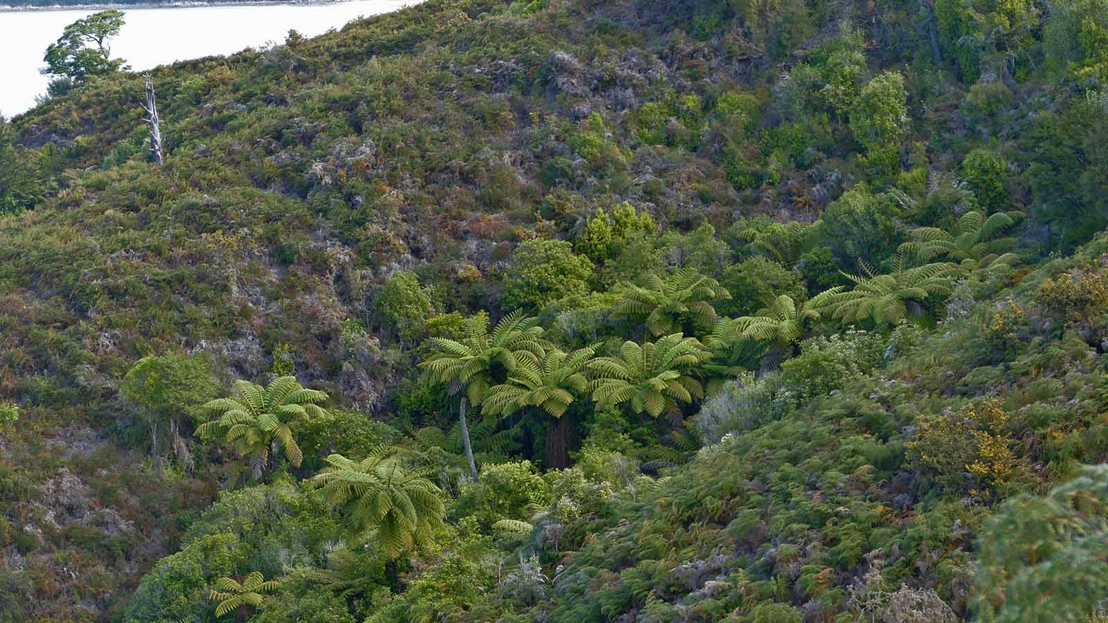
Photo © Sekerka D.

Slide 17
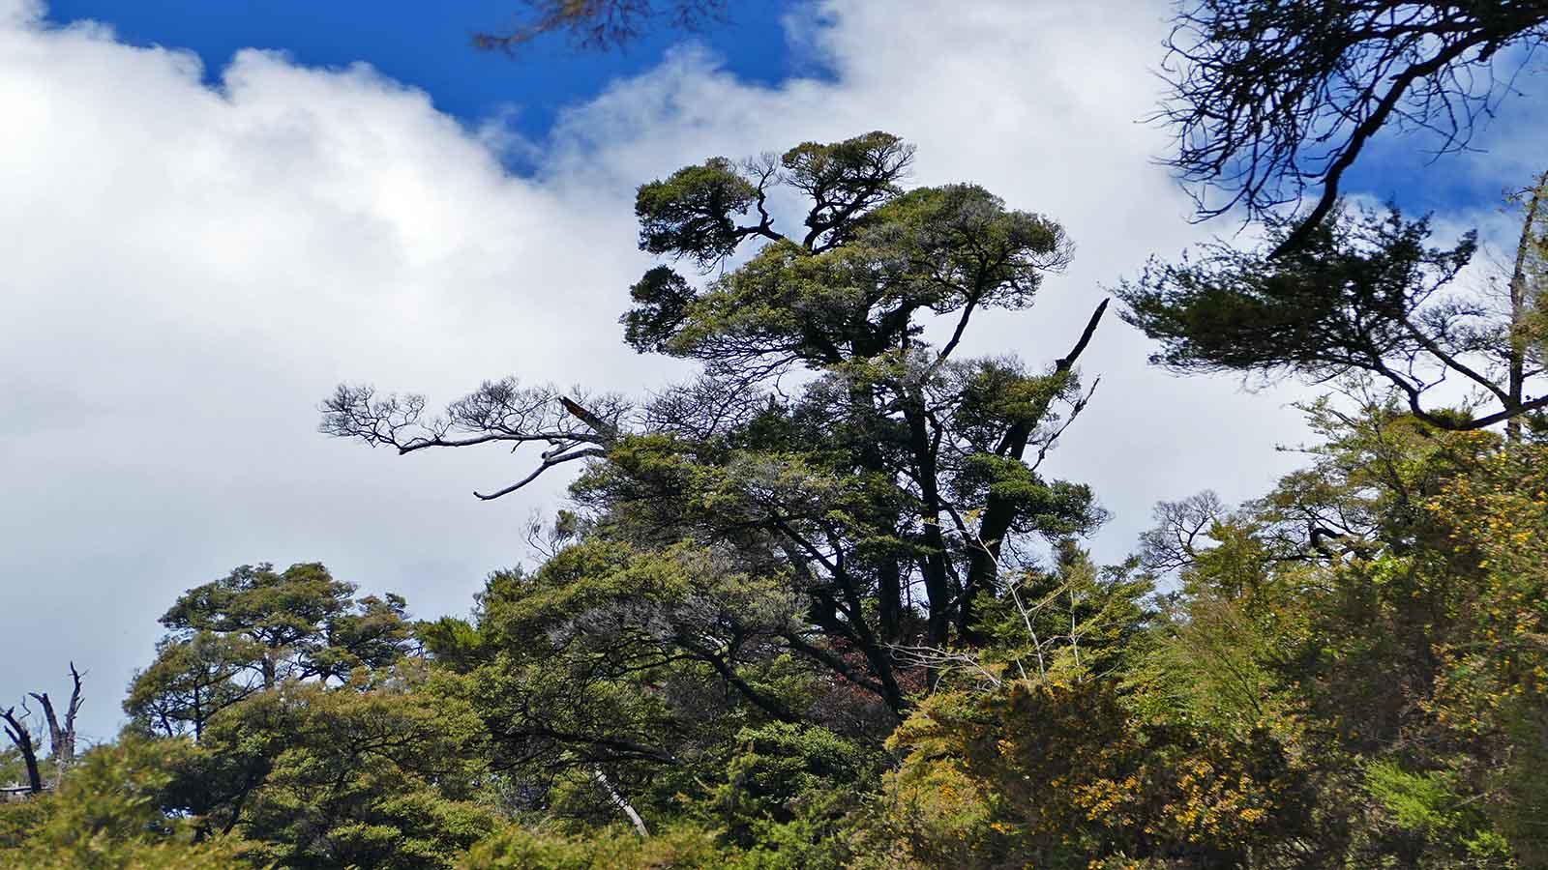
Photo © Sekerka D.

Slide 18
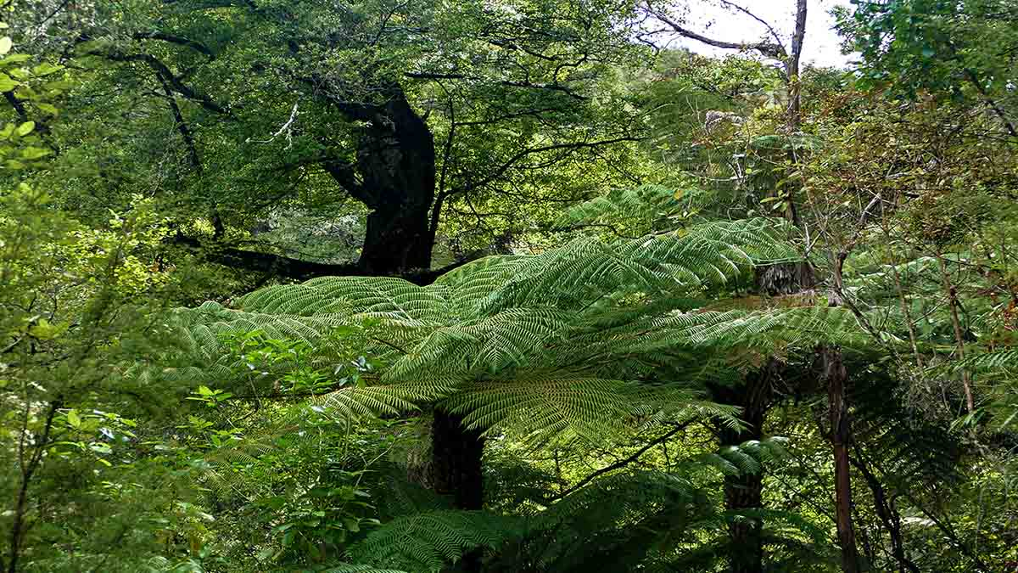
Photo © Sekerka D.

Slide 19
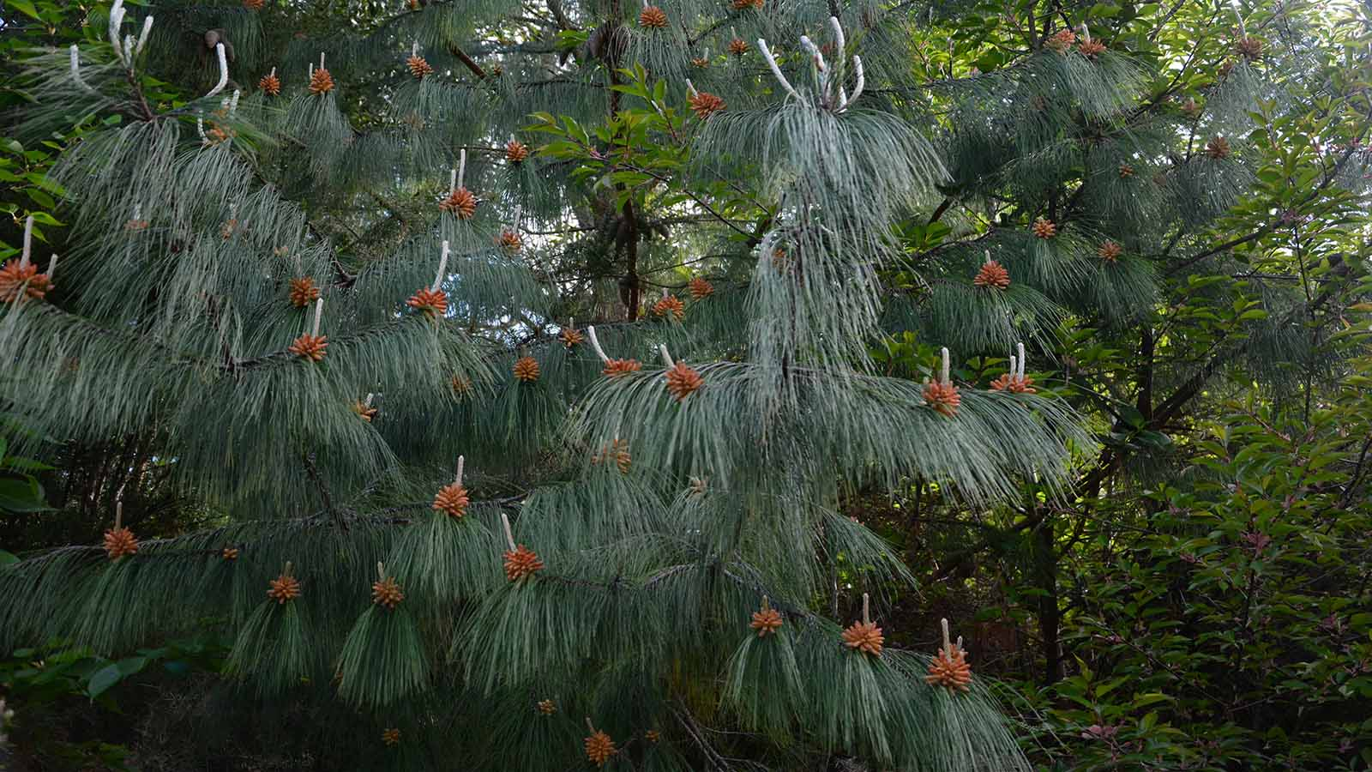
Photo © Hudec Ivan

Slide 20
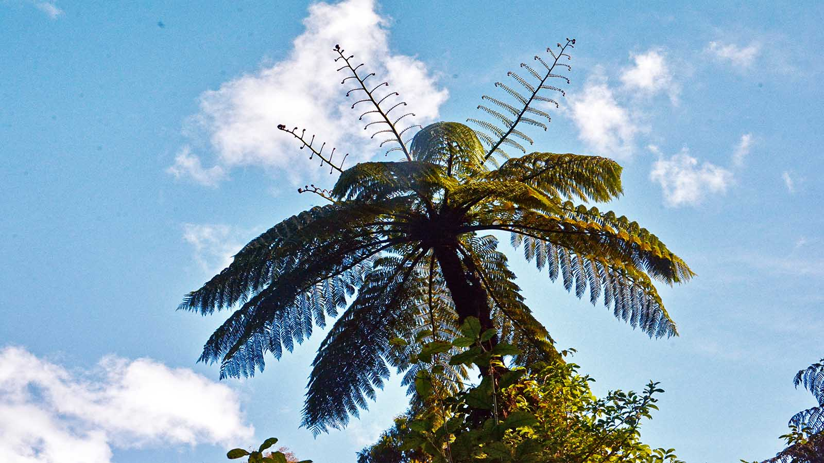
Photo © Hudec Ivan

Slide 21
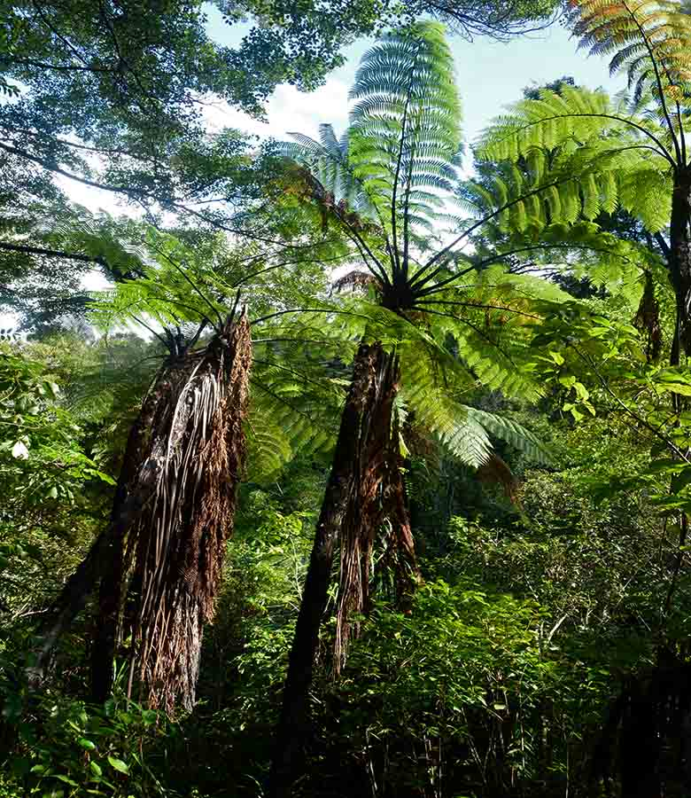
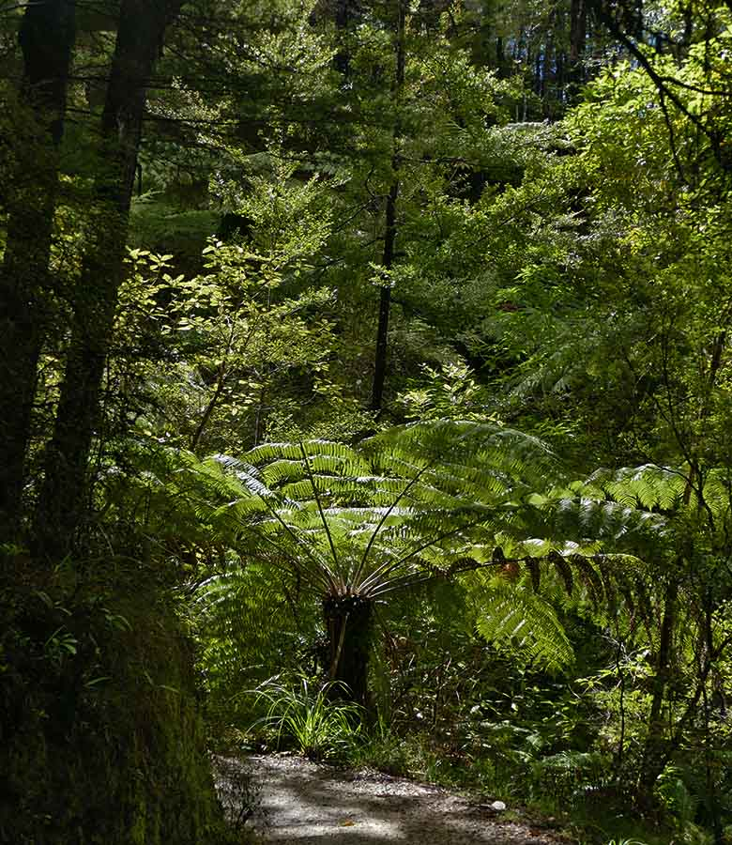
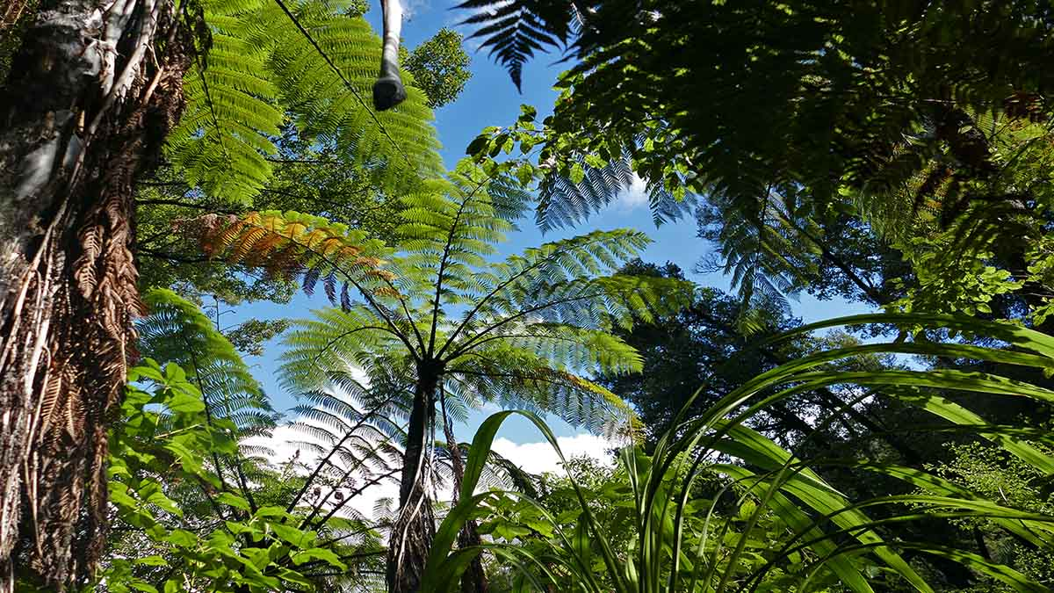
Photo © Sekerka D.
Photo © Hudec Ivan
Photo © Sekerka D.

Slide 22
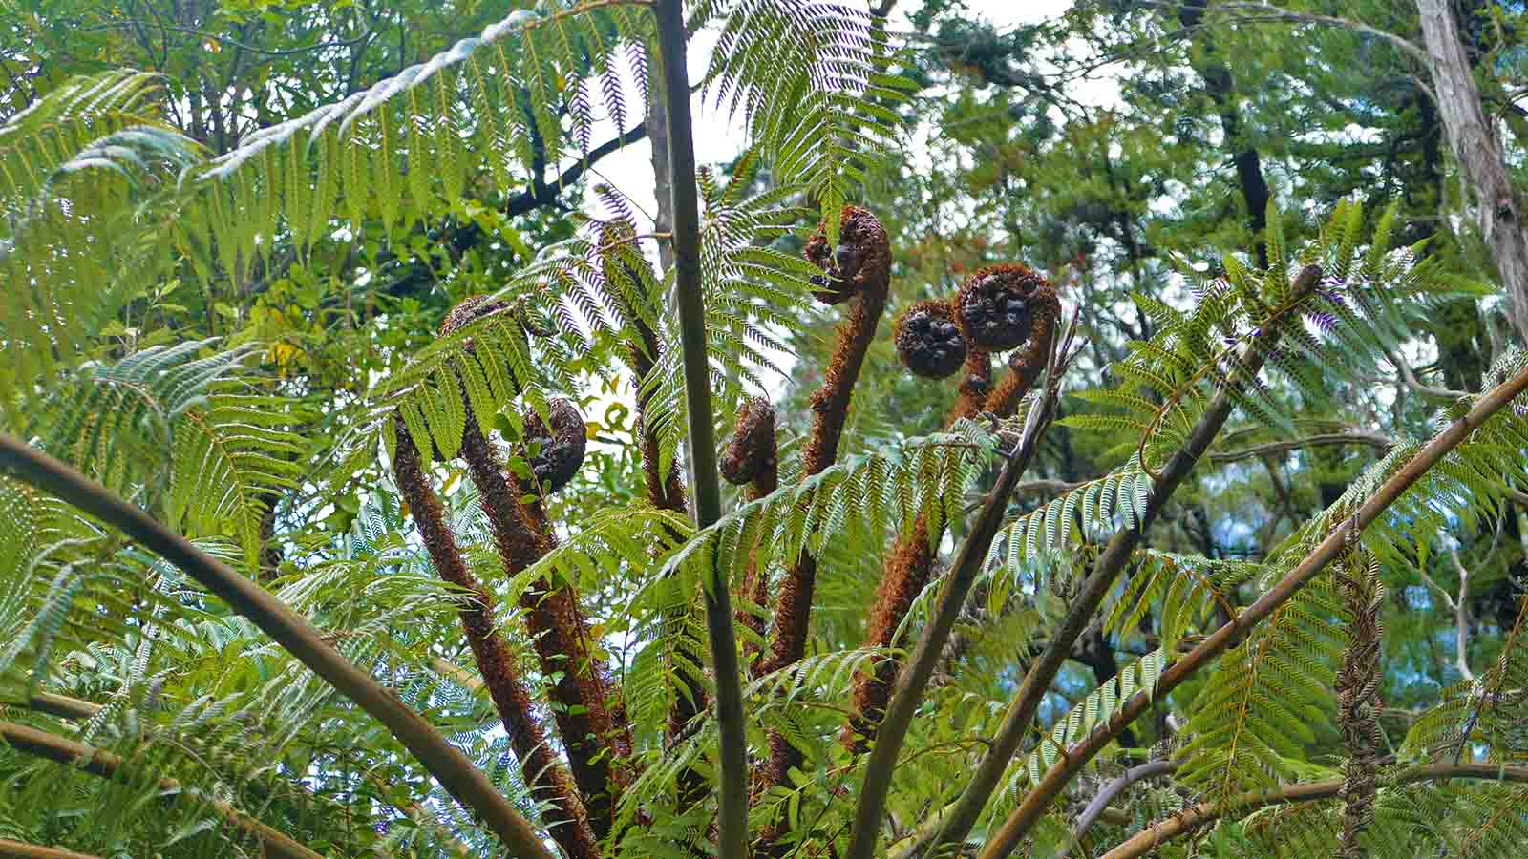
Photo © Sekerka D.

Slide 23
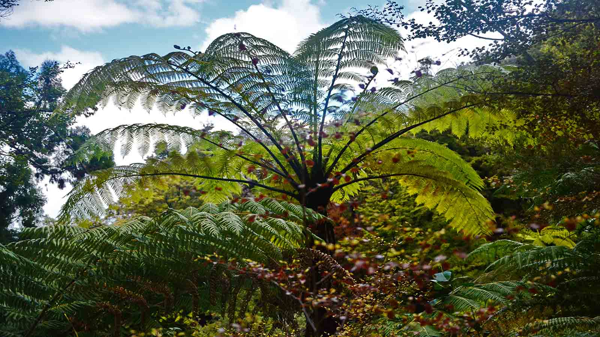
Photo © Sekerka D.

Slide 24
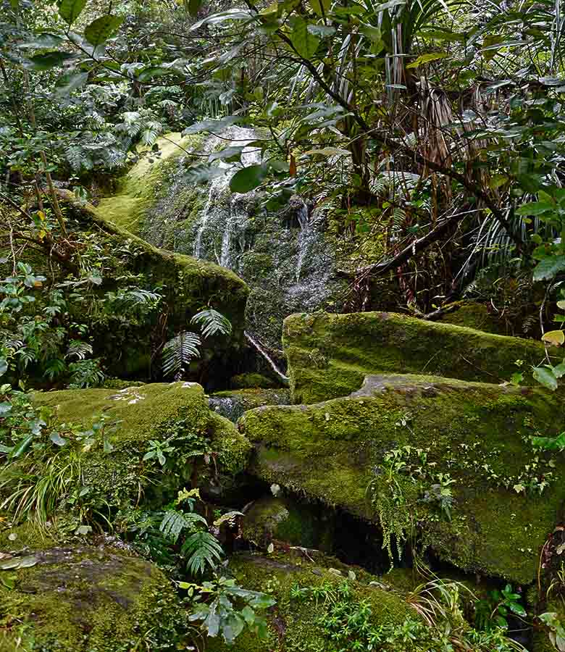
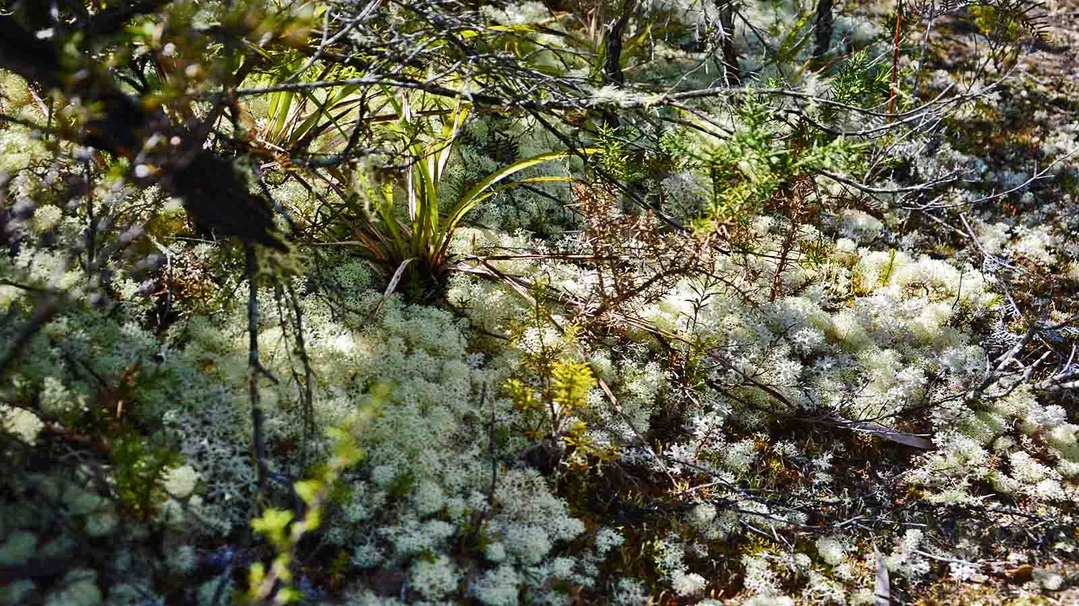
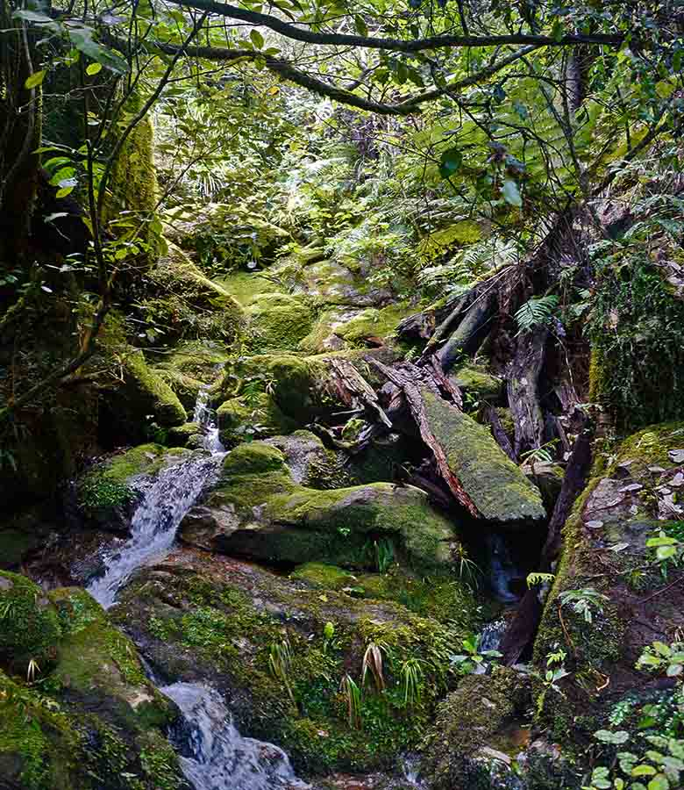
Photo © Hudec Ivan
Photo © Hudec Ivan
Photo © Hudec Ivan

Slide 25
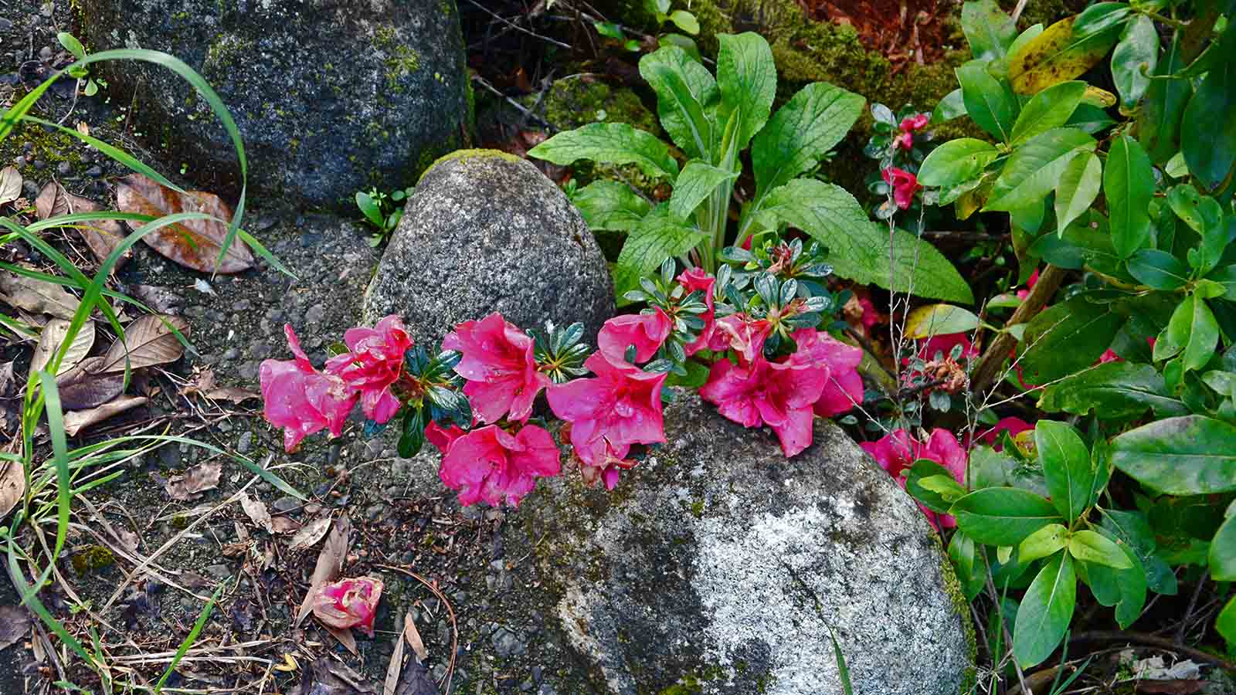
Photo © Hudec Ivan

Slide 26
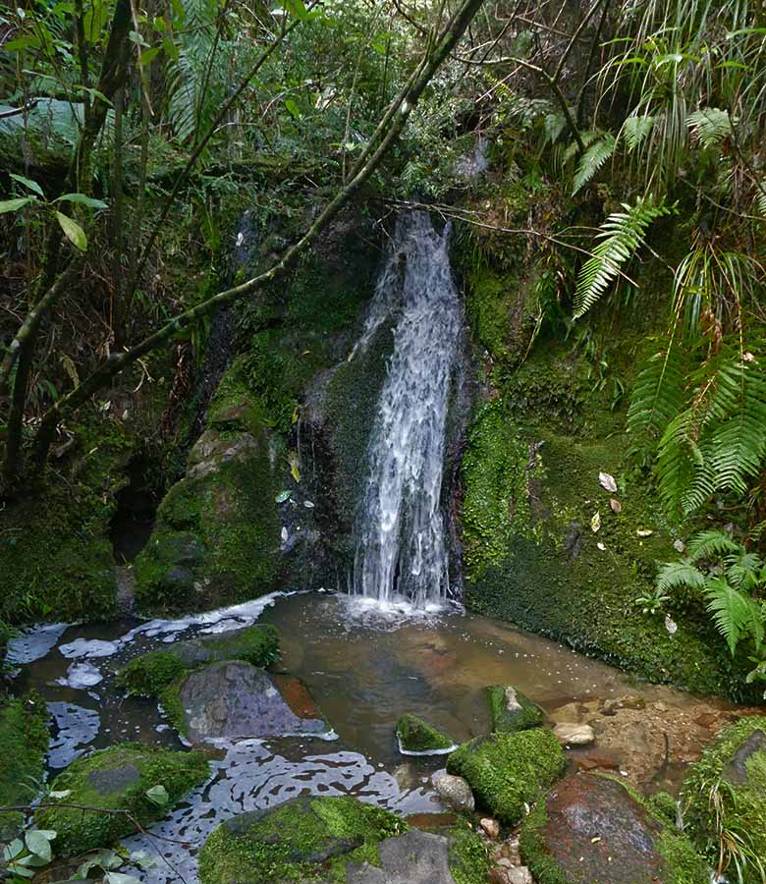
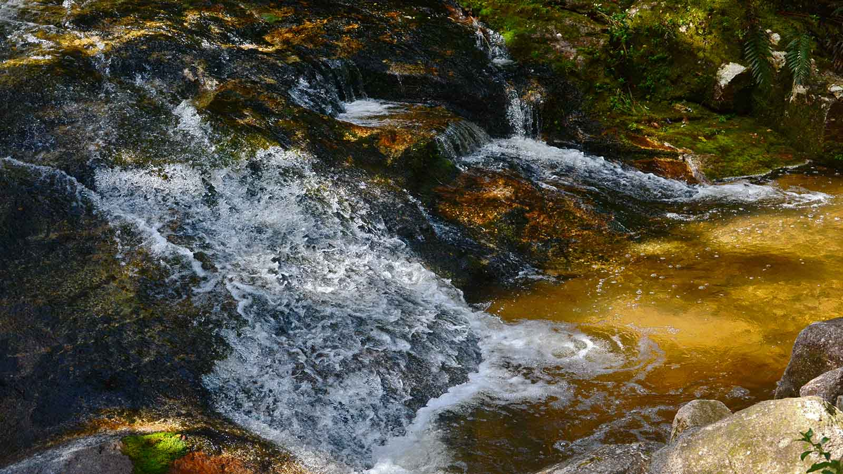
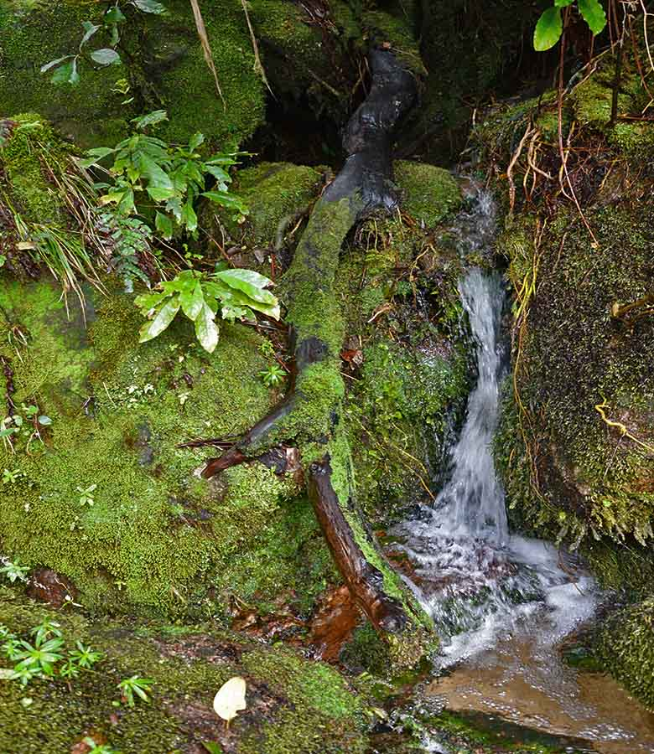
Photo © Hudec Ivan
Photo © Hudec Ivan
Photo © Hudec Ivan

Slide 27
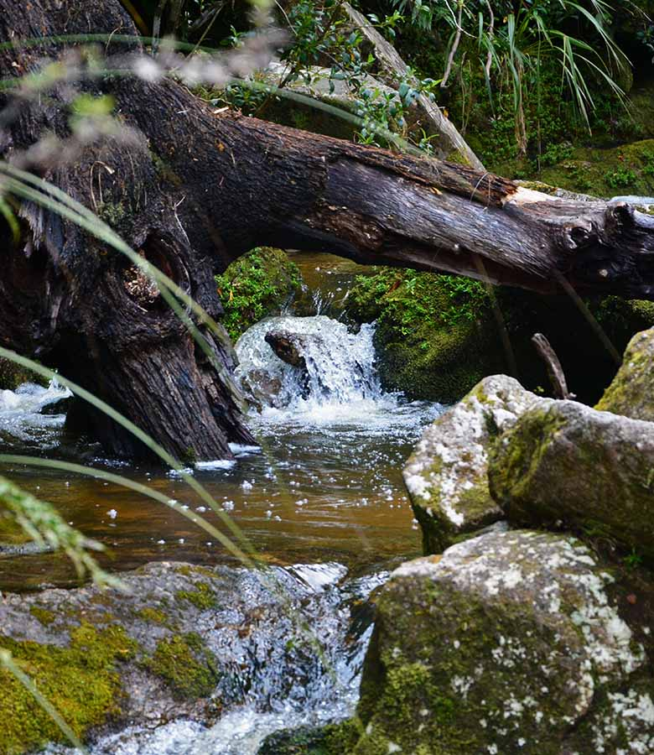
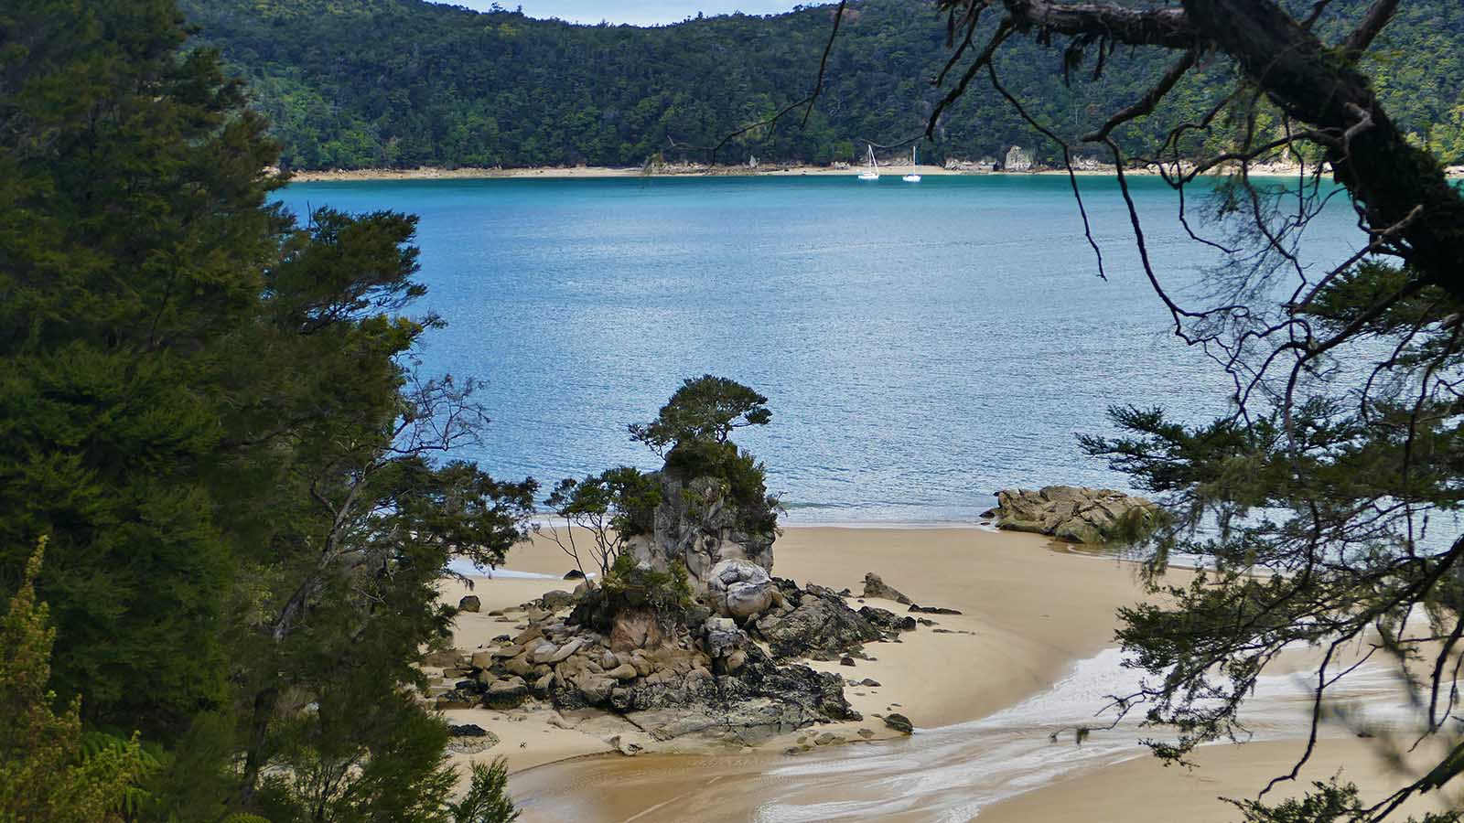
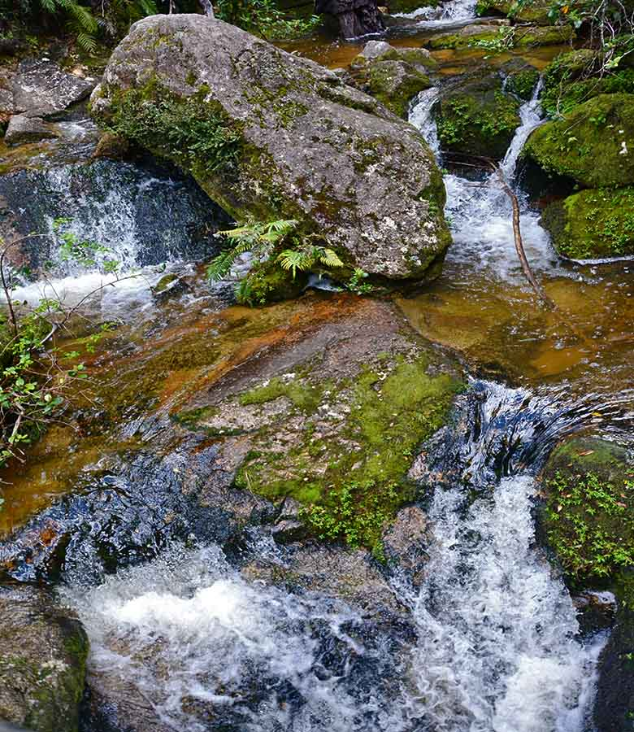
Photo © Hudec Ivan
Photo © Hudec Ivan
Photo © Sekerka D.

Slide 28
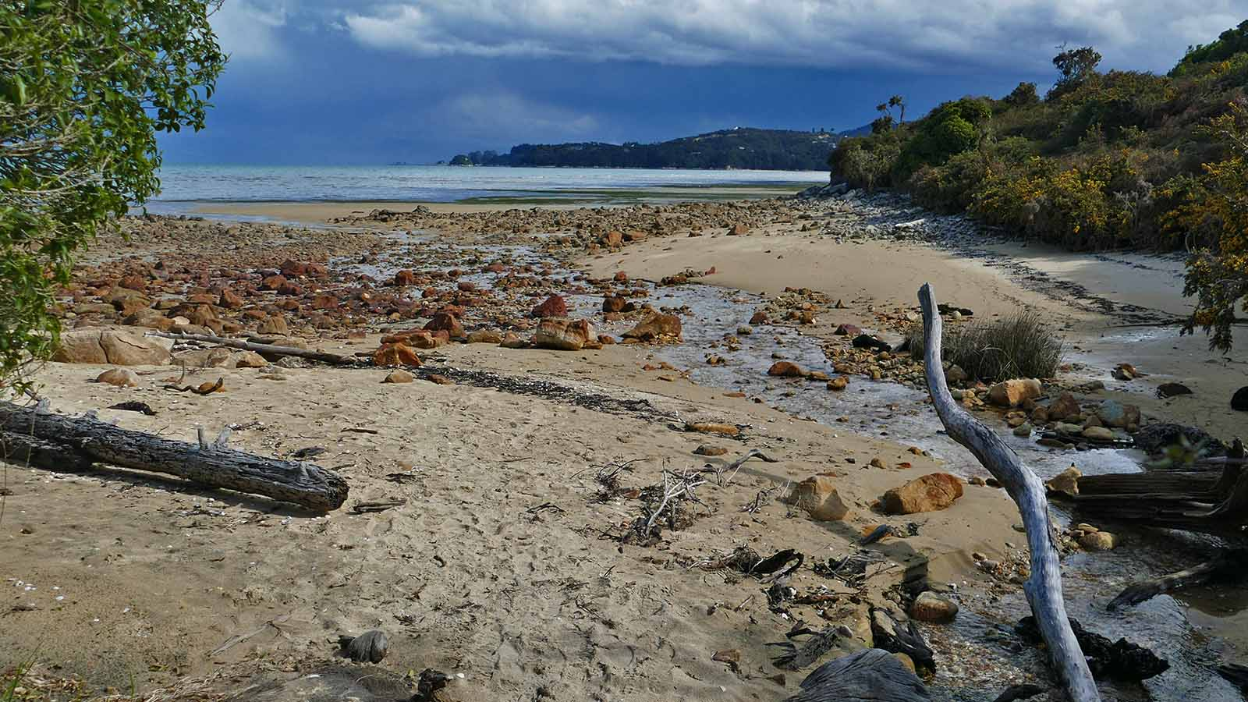
Photo © Sekerka D.

Slide 29
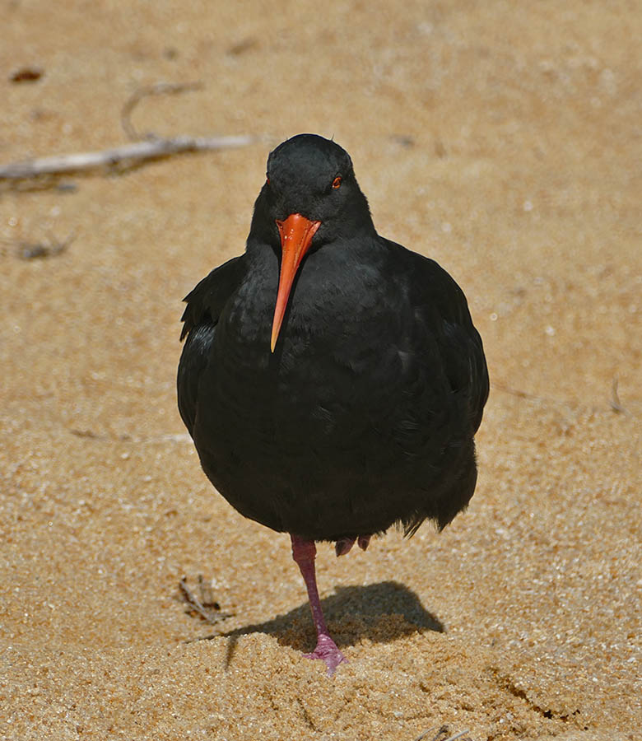
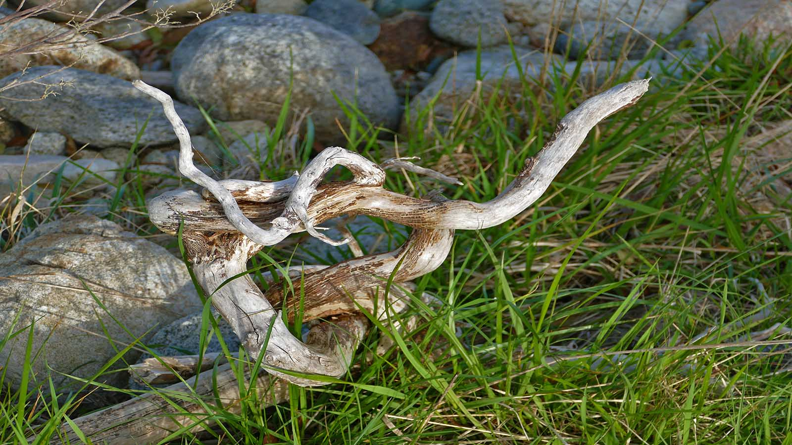
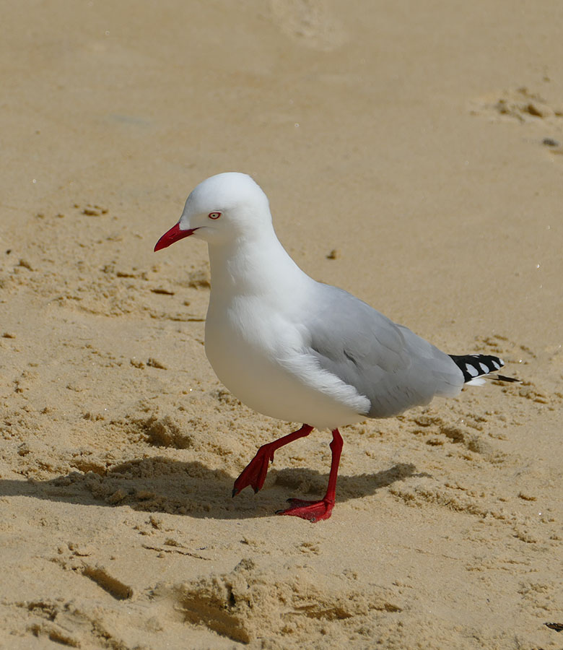
Photo © Sekerka D.
Photo © Sekerka D.
Photo © Sekerka D.

Slide 30
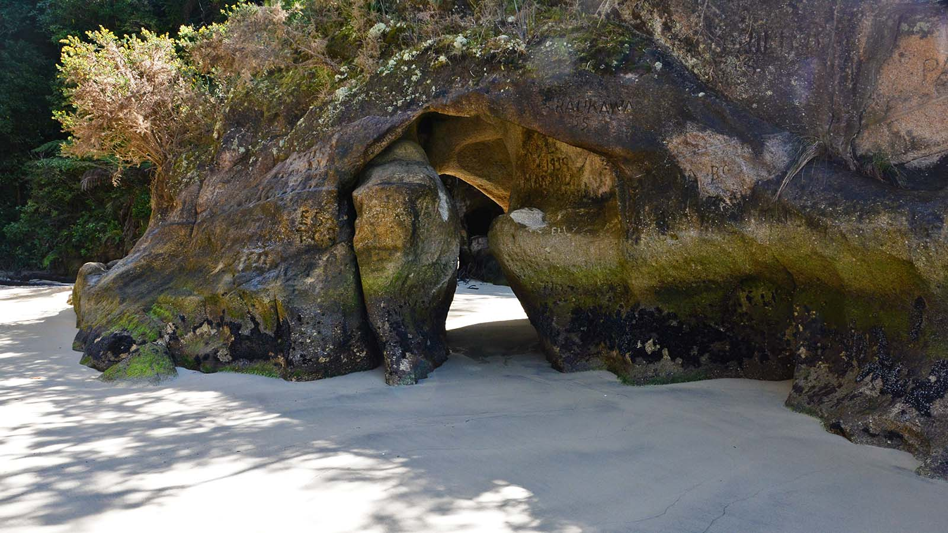
Photo © Hudec Ivan

Slide 31
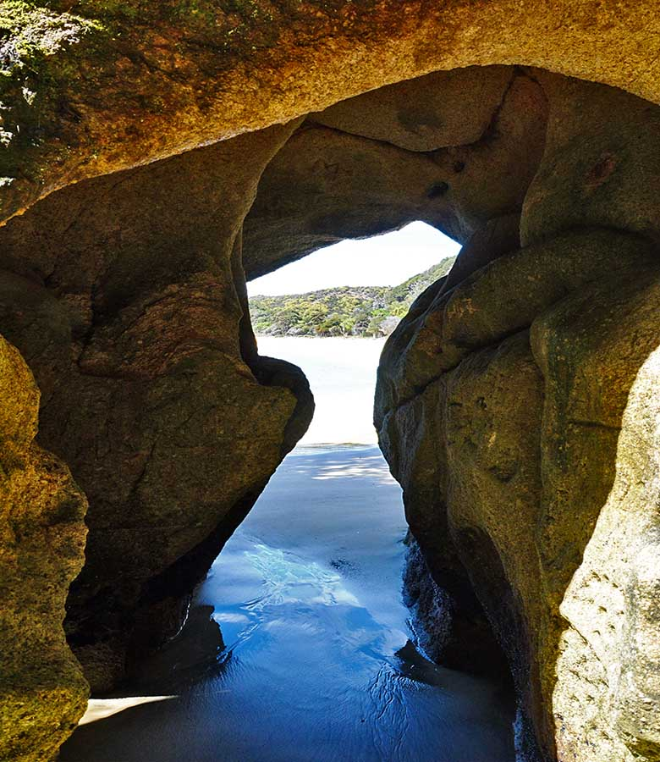
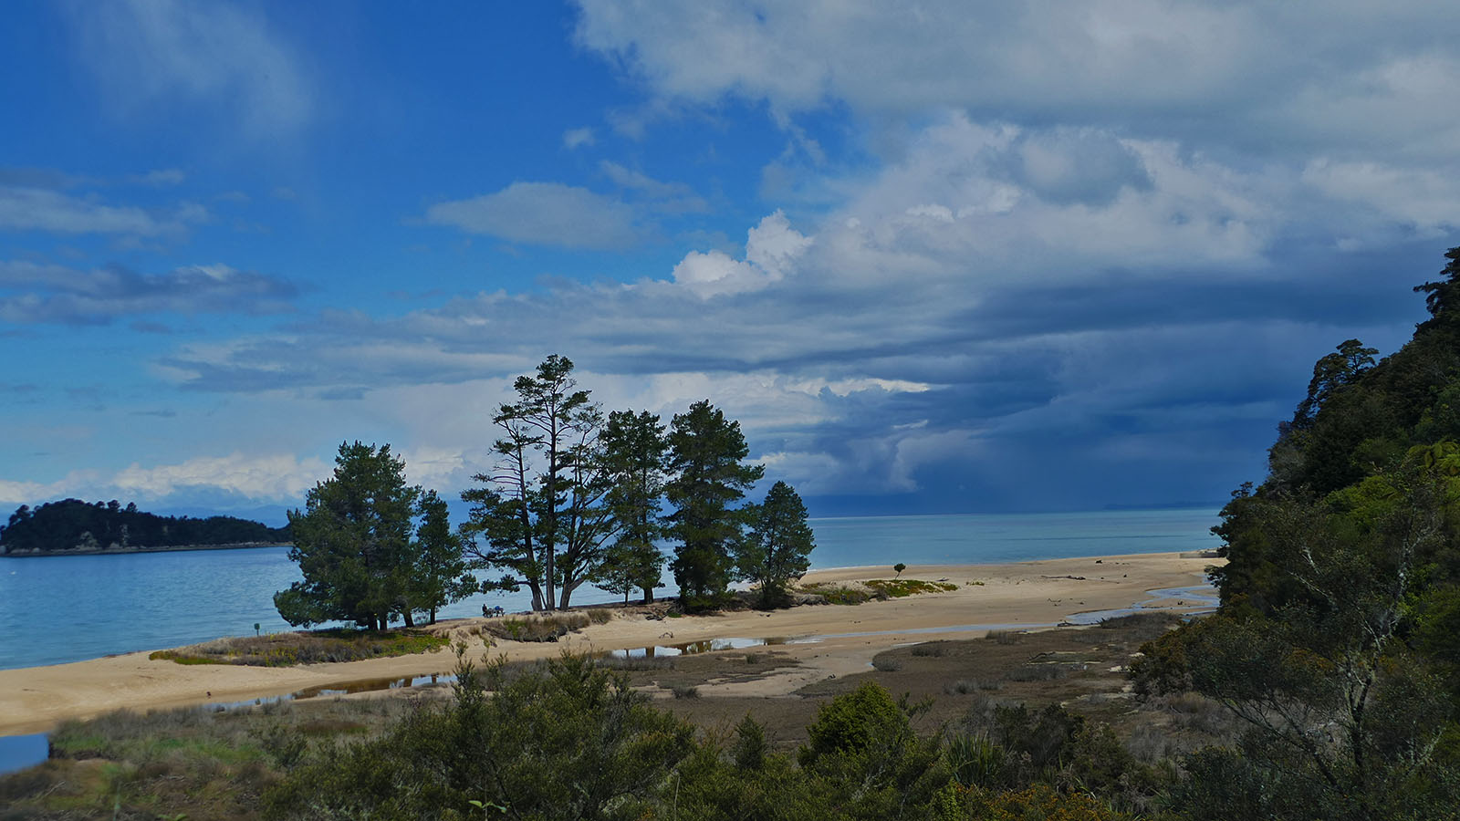
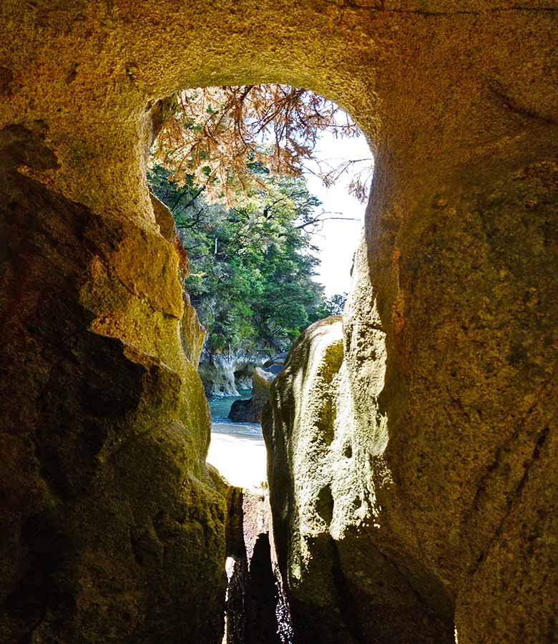
Photo © Hudec Ivan
Photo © Hudec Ivan
Photo © Sekerka D.

Slide 32
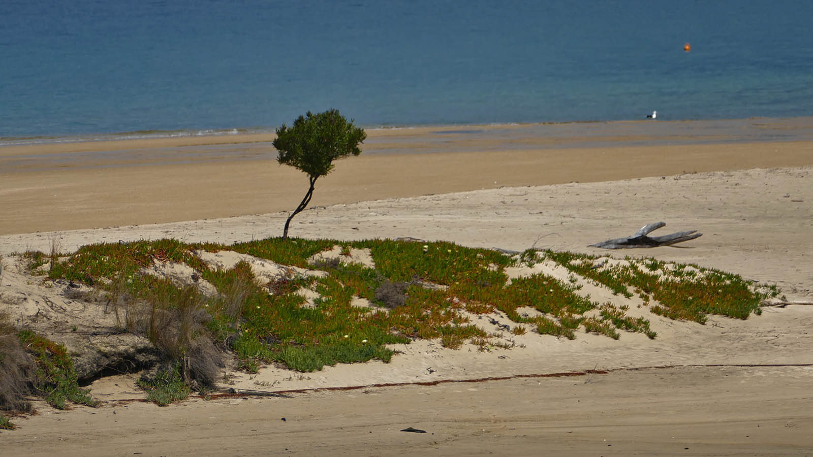
Photo © Sekerka D.

Slide 33
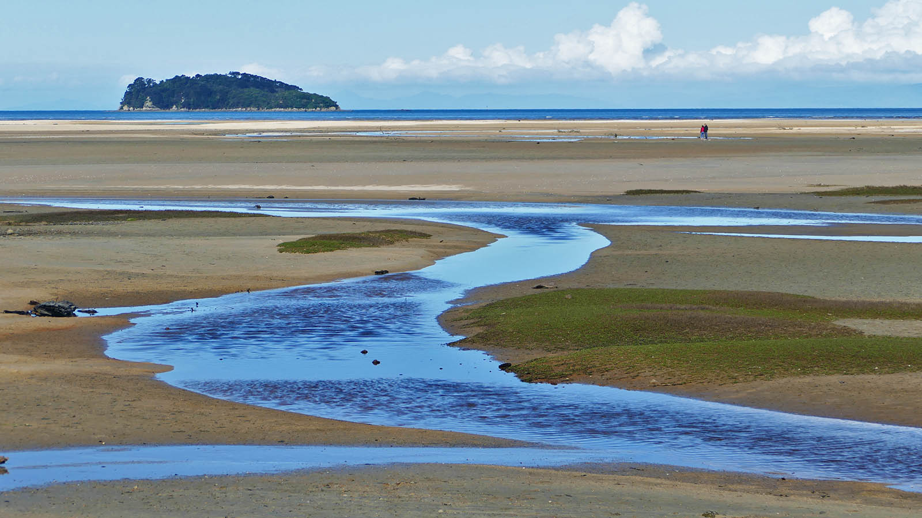
Photo © Sekerka D.

Slide 34
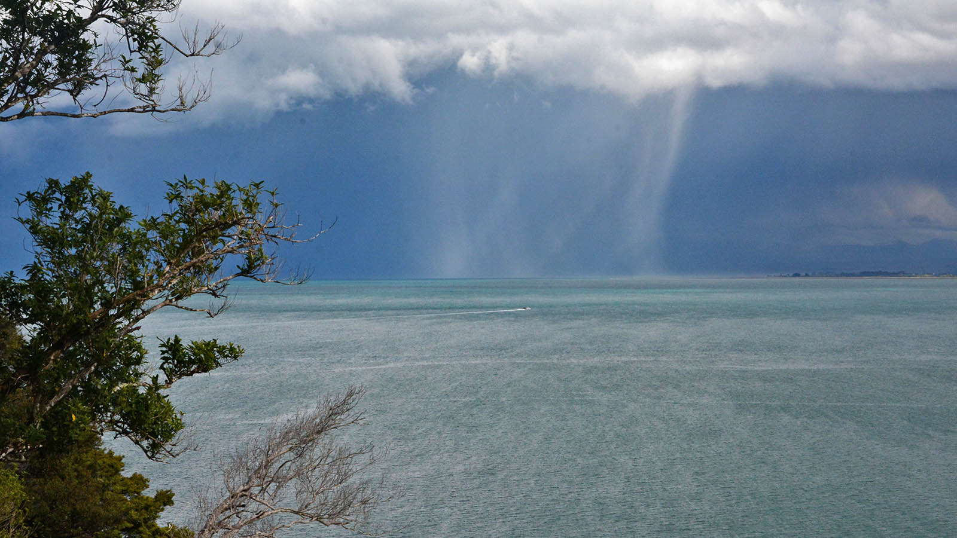
Photo © Hudec Ivan

Slide 35
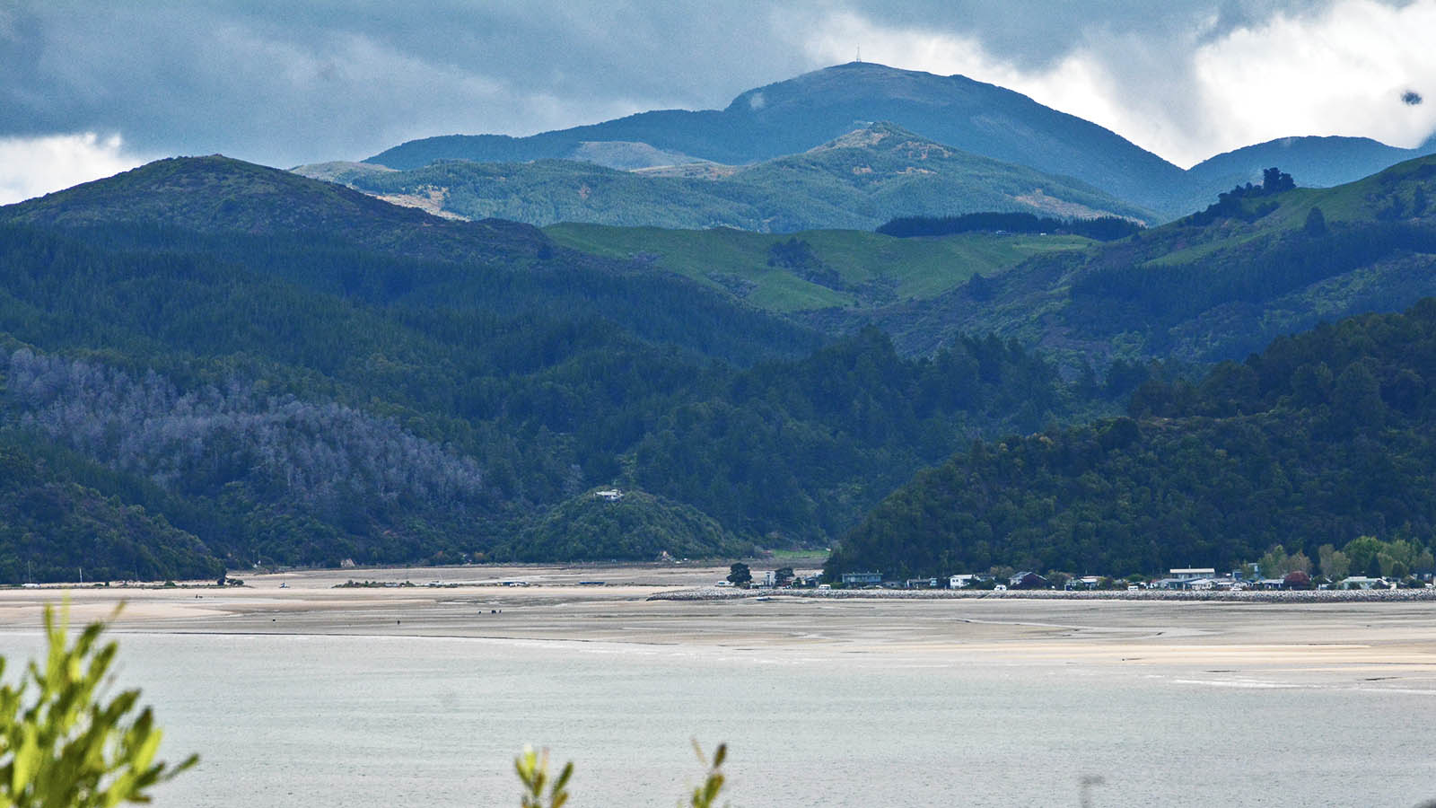
Photo © Hudec Ivan

Slide 36




Non-commercial presentation !
Music : St Joseph's Māori Girls' College :
Auē te Aroha
Photos : Dušan Sekerka Ing.
sekerka.dusan@gmail.com
Ivan Hudec
Compilation : Steve Rumpler
pista2011@gmail.com
Year : 2019
I thank the authors for the consent to use their photos in this presentation!
Thanks for your feedback on this presentation...

Slide 37







¿Te ha gustado?
Puedes ver más entrando
Aquí
Además puedes recibir powerpoints en tu correo electrónico suscribiéndote aquí:

